Slide 1
Đạo đức
Bài 1: Vẻ đẹp quê hương em (tiết 1)

Slide 2


Slide 3

1. Quan sát tranh và trả lời câu hỏi
Địa chỉ quê hương của các bạn trong tranh ở đâu?

Slide 4
1. Quan sát tranh và trả lời câu hỏi
Địa chỉ quê hương của các bạn trong tranh ở đâu?

Slide 5
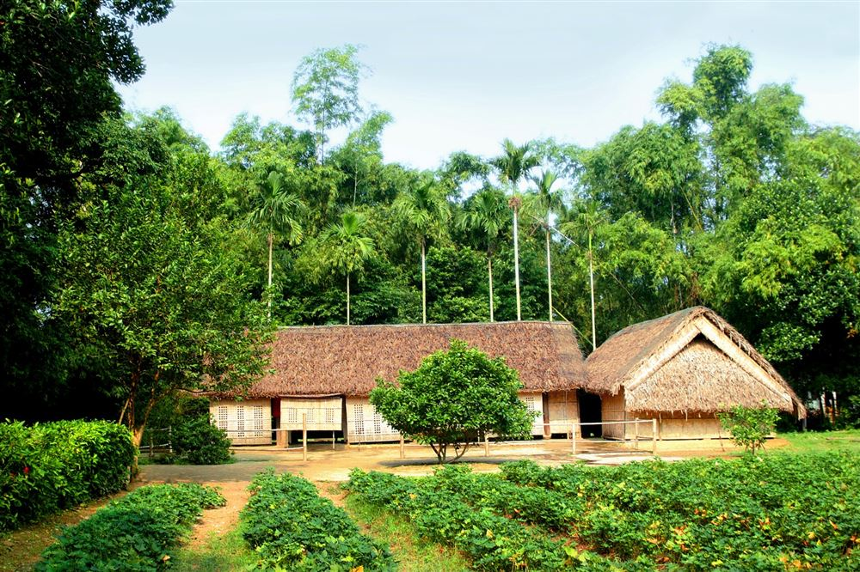

Slide 6
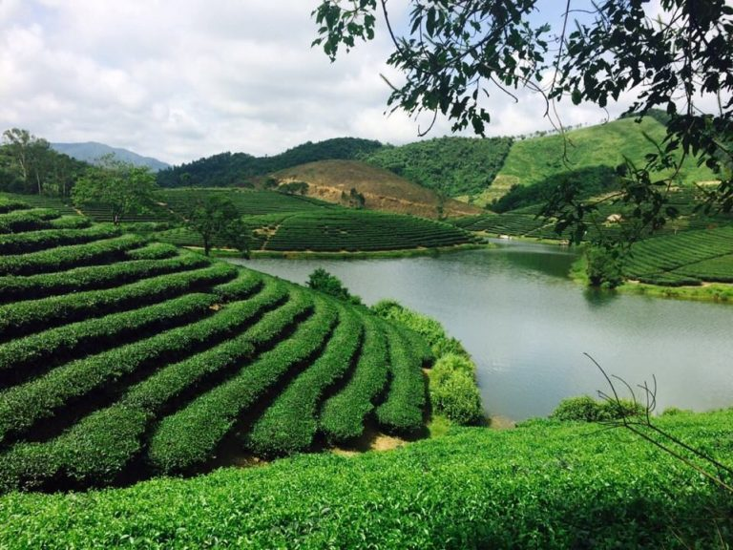

Slide 7
1. Quan sát tranh và trả lời câu hỏi
Địa chỉ quê hương của các bạn trong tranh ở đâu?

Slide 8
Nông thôn:
xã
huyện
tỉnh
Thành phố:
phường
quận
thành phố
Hãy giới thiệu địa chỉ quê hương em

Slide 9

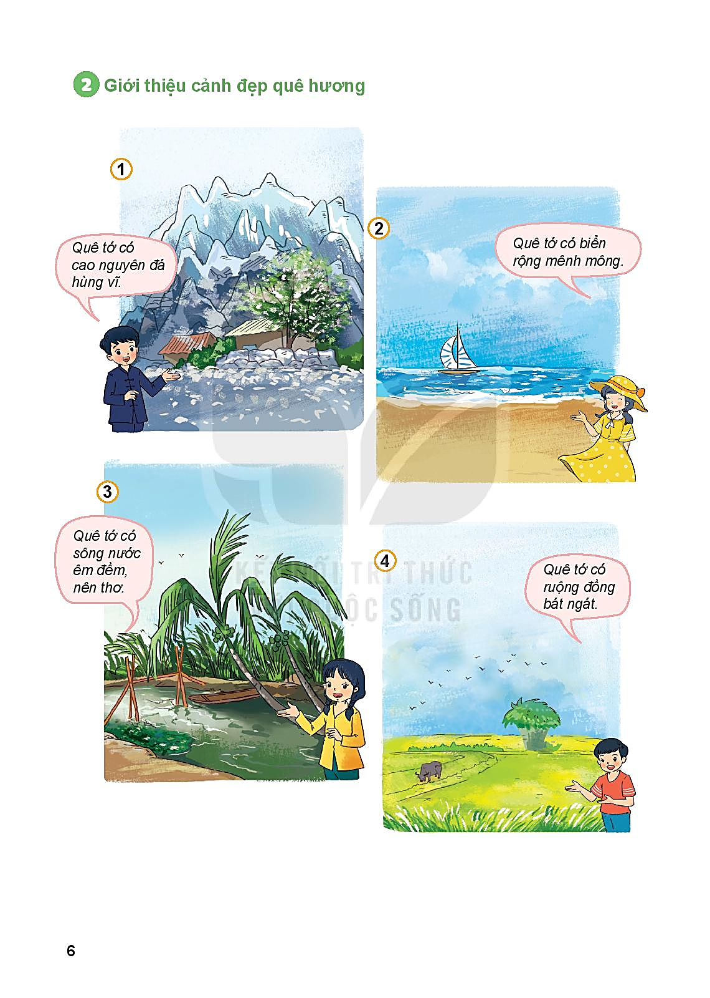
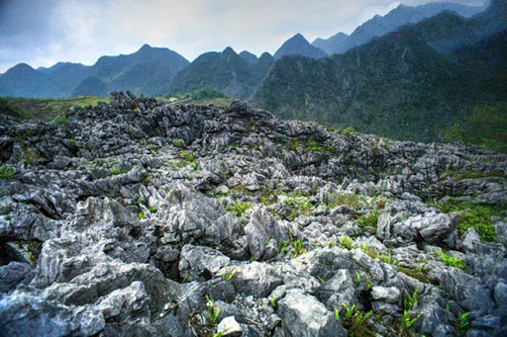
KHÁM PHÁ
2
Giới thiệu cảnh đẹp quê hương.
- Các tỉnh vùng núi phía bắc

Slide 10

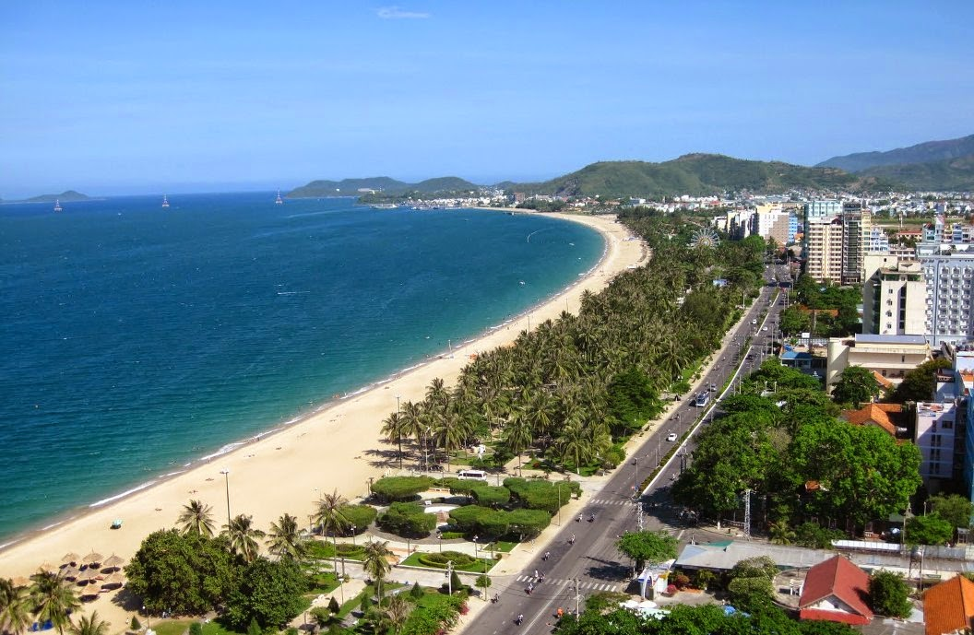

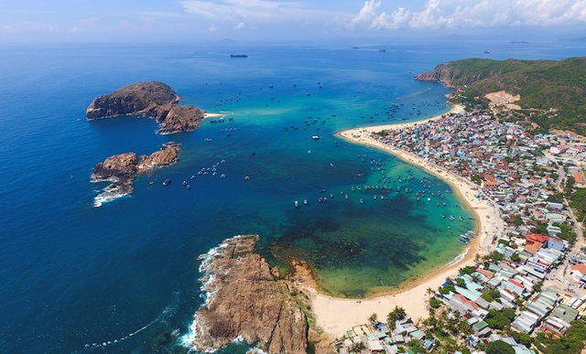
KHÁM PHÁ
2
Giới thiệu cảnh đẹp quê hương.
- Các tỉnh ven biển
Quy Nhơn
Nha Trang
HẠ LONG
PHÚ QUỐC

Slide 11




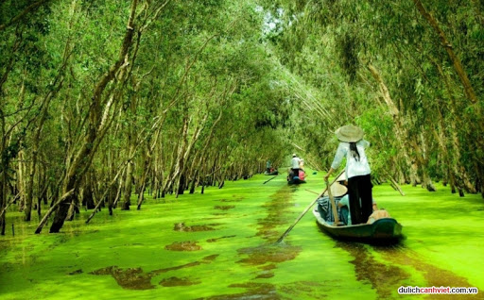
KHÁM PHÁ
2
Giới thiệu cảnh đẹp quê hương.
- Các tỉnh miền tây

Slide 12
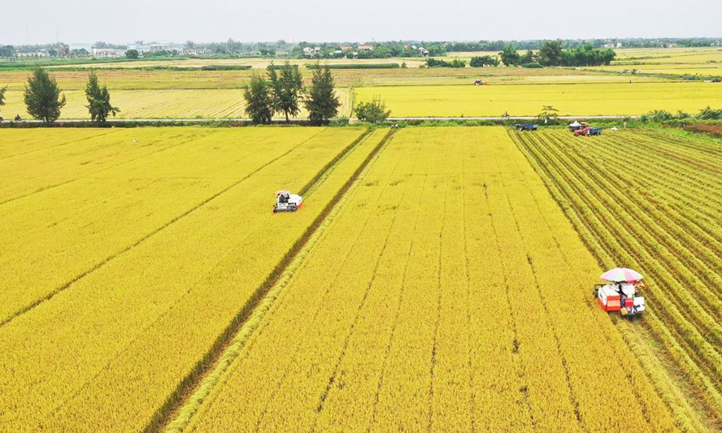
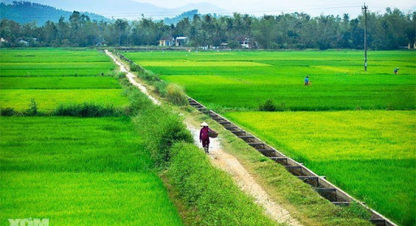
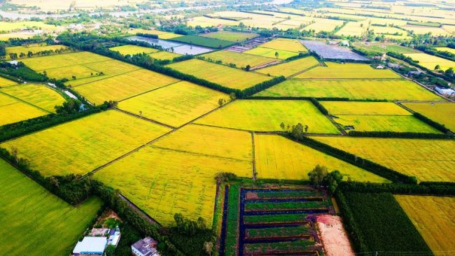
KHÁM PHÁ
2
Giới thiệu cảnh đẹp quê hương.
- Các tỉnh vùng đồng bằng, nông thôn

Slide 13
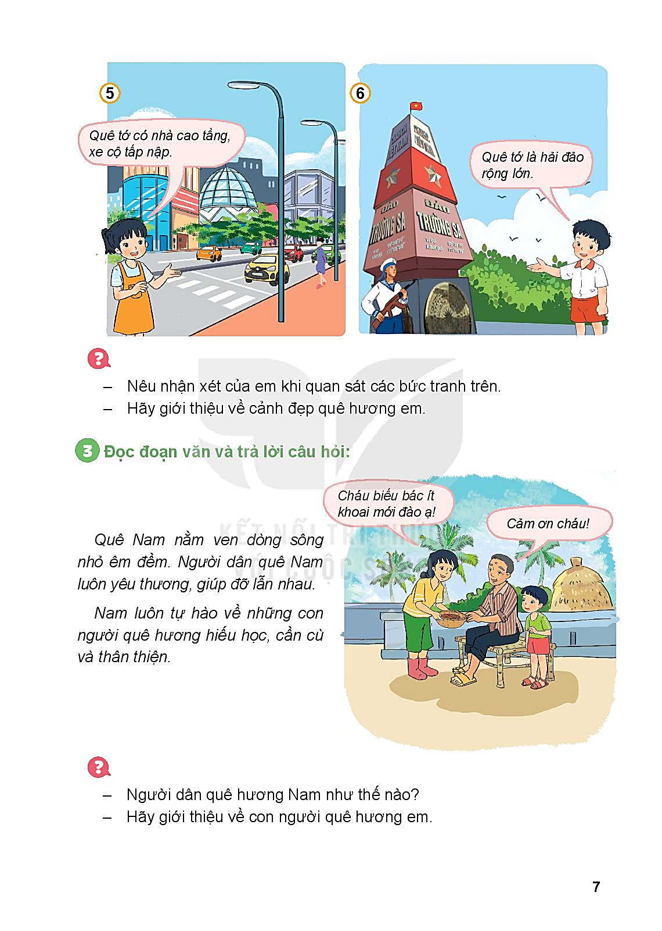

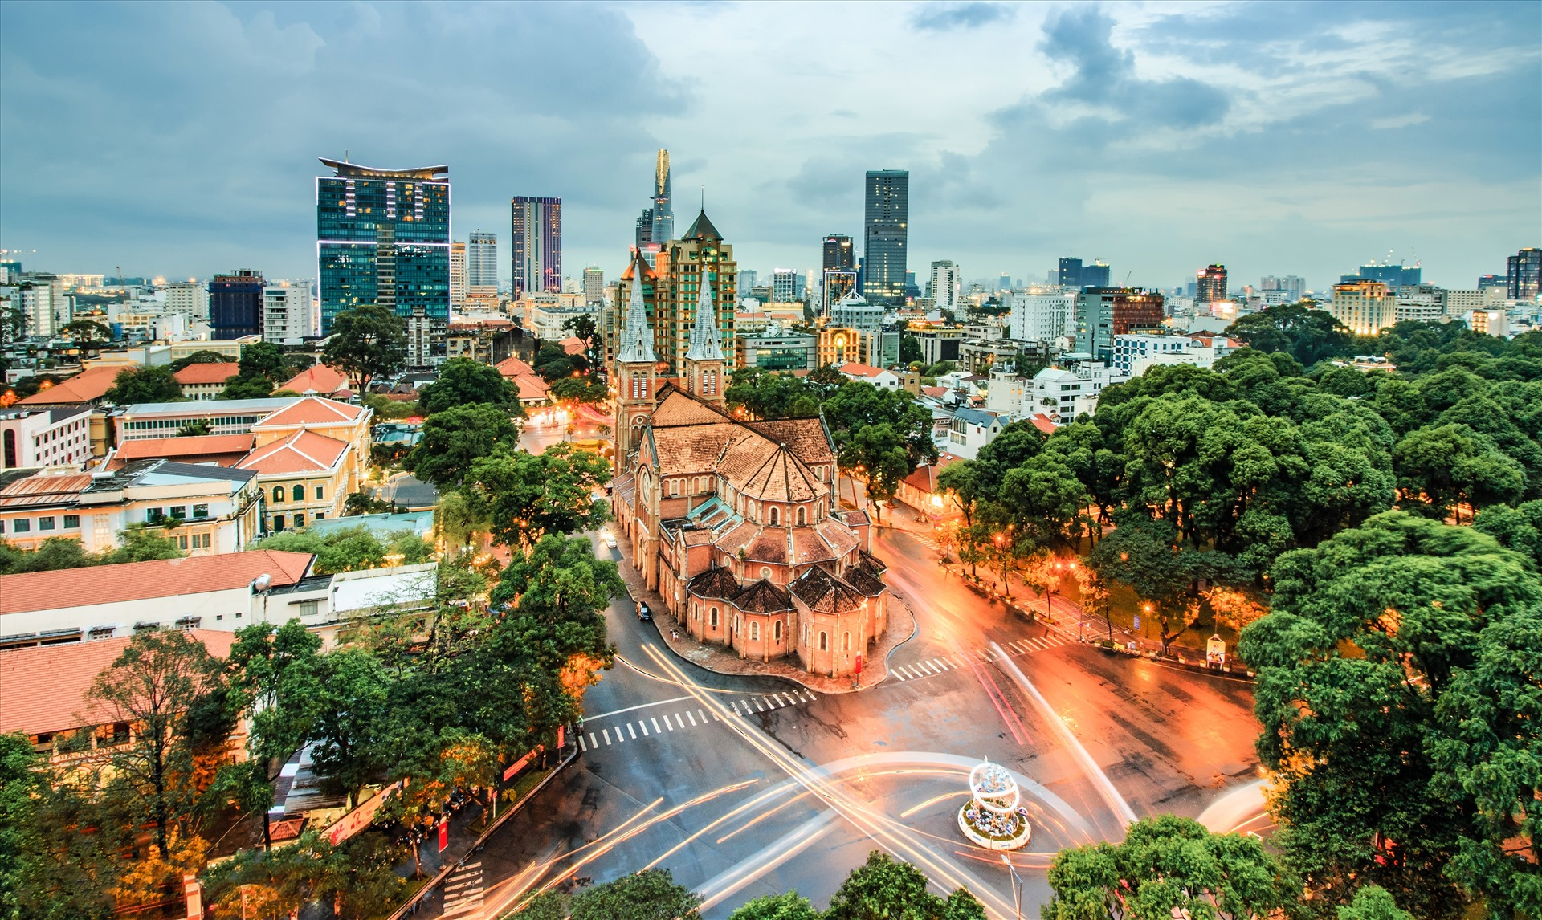
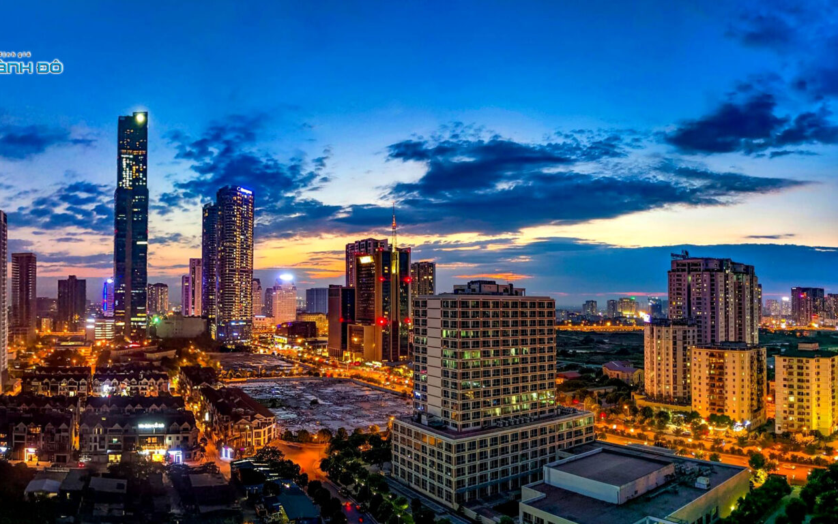
KHÁM PHÁ
2
Giới thiệu cảnh đẹp quê hương.
- Thành phố

Slide 14
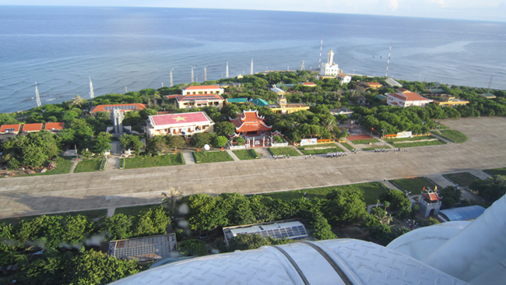
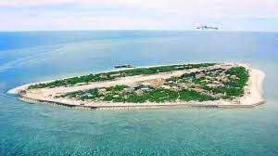
KHÁM PHÁ
2
Giới thiệu cảnh đẹp quê hương.

Slide 15
Thảo luận nhóm
Giới thiệu về quê hương em

Slide 16

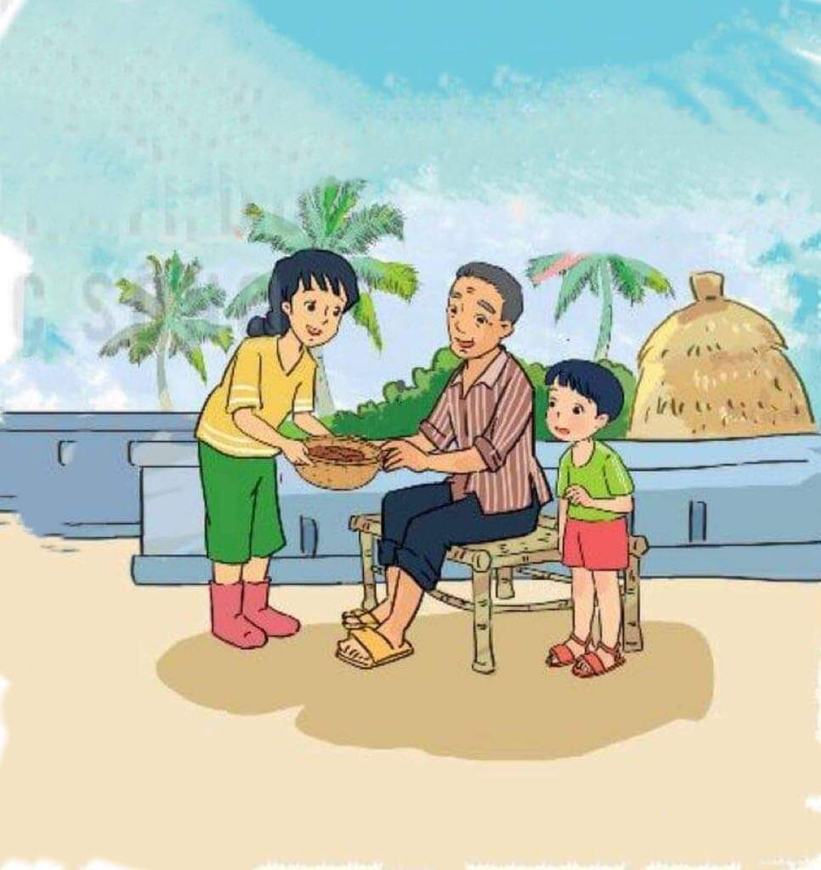
3. Đọc đoạn văn và trả lời câu hỏi
Cháu biếu bác ít khoai mới đào ạ!
Cảm ơn cháu!

Slide 17
3. Đọc đoạn văn và trả lời câu hỏi
Cháu biếu bác ít khoai mới đào ạ!
Cảm ơn cháu!

Slide 18
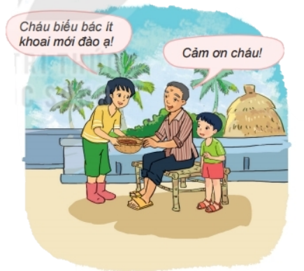
3. Đọc đoạn văn và trả lời câu hỏi
Quê Nam nằm ven dòng sông nhỏ êm đềm. Người dân quê Nam luôn yêu thương, giúp đỡ lẫn nhau.
Nam luôn tự hào về những con người quê hương hiếu học, cần cù và thân thiện.
Người dân quê hương Nam như thế nào?

Slide 19
Trò chơi: Đoán tên địa danh

Slide 20


Trở về

Slide 21

Trở về

Slide 22
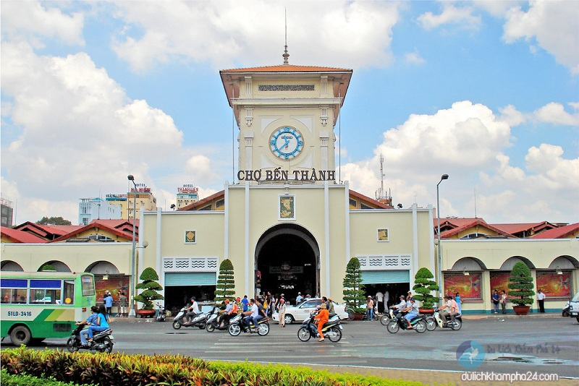
Trở về

Slide 23


Củng cố bài học
Về nhà các em hãy tìm hiểu thêm về quê hương mình để đến lớp chia sẻ cùng các bạn.

